Slide 1
Introduction aux études grecques
Cours 8
15.03.2024

Slide 2
Au programme
Correction des exercices
Accentuation
Périodisation: période romaine

Slide 3
Correction des exercices

Slide 4
De quelle langue provient le mot ῥόδον ?
Chantraine, Dictionnaire étymologique
Lexikon des frühgriechischen Epos

Slide 5
À quel groupe linguistique le mot δάκτυλος appartient-il probablement ? Quel est le mot latin correspondant ?
= indo-européennes

Slide 6
À partir de l’article du Lexikon des frühgriechischen Epos consacré à ῥοδοδάκτυλος, examinez le sens proposé par les scholies (sigle Σχ). D’après l’auteur de la scholie citée, pourquoi l’Aurore est-elle appelée « aux doigts de rose » ?
« L’air devient en effet d’un rouge de feu à l’est, à l’aurore. La forme des rayons de soleil est comparable aux doigts de la main. »
< ἡ ἀκτίς, ῖνος: rayon de soleil
Notes:
ῥοδό·χροος-ους, οος-ους, οον-ουν, qui a la couleur de la rose ou un teint de rose
δι·αυγής, ής, ές : brilliant, transparent

Slide 7
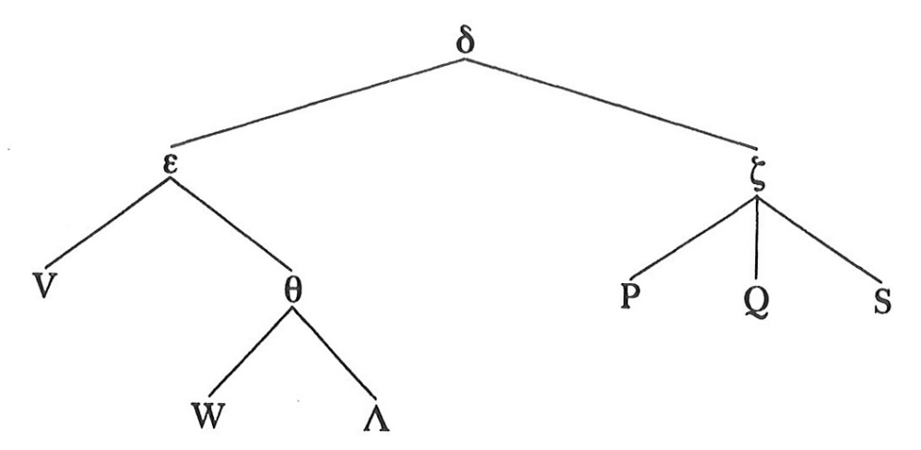
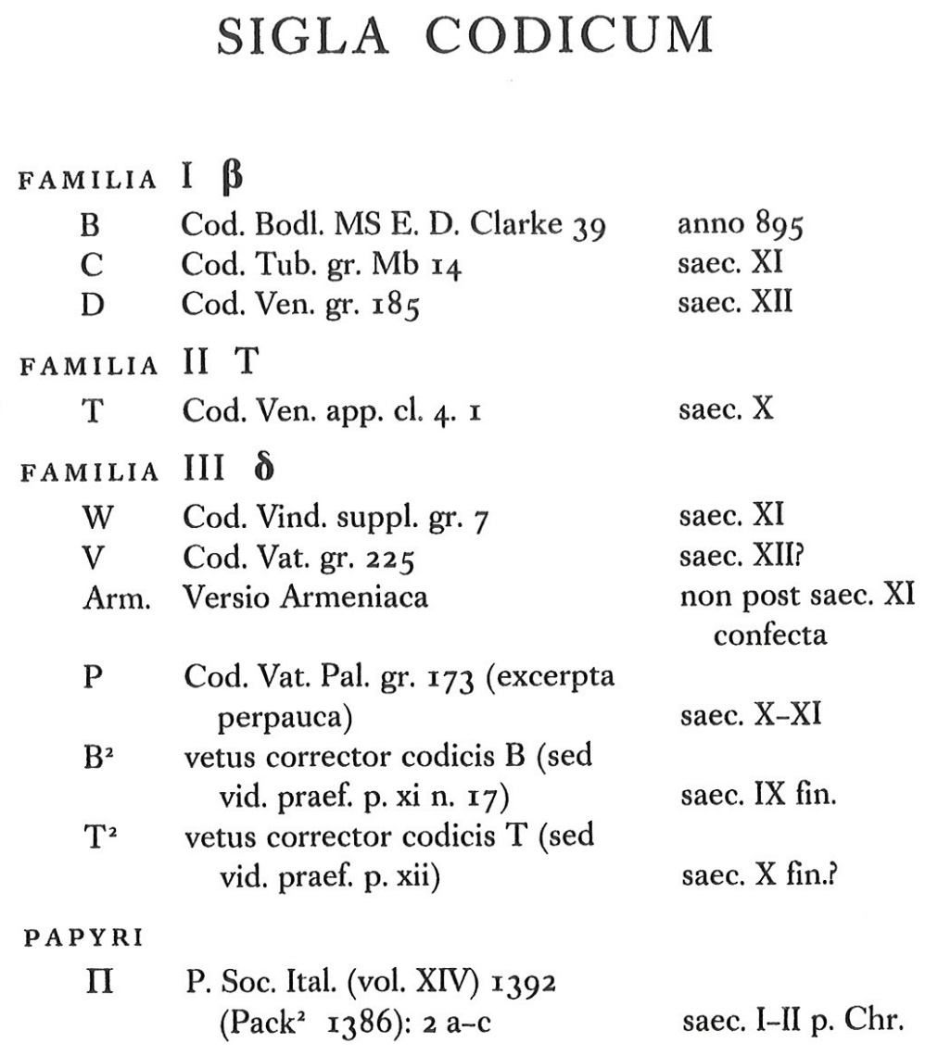
Interprétation d’un stemma codicum
Archétype
Le manuscrit δ est-il conservé ?
Non, c’est un manuscrit fictif qui représente l’origine d’une famille de manuscrits. Donc en réalité ce n’est pas un manuscrit.
Par quel terme technique le désigne-t-on ?
L’archétype.

Slide 8
Interprétation d’un stemma codicum
Où le manuscrit W est-il conservé ?
Cod. Vind. = Codex Vindobonensis. Il est conservé à Vienne (Österreichische National-bibliothek).
Où le manuscrit B est-il conservé ?
Cod. Bodl. = Codex Bodleianus. Il est conservé à Oxford (Bodleian Library).

Slide 9
Interprétation d’un stemma codicum
Quel est le plus ancien témoin de la tradition directe du texte de Platon, et de quand date-t-il ?
Le papyrus P.Soc.Ital. (= PSI Papiri greci e latini) 14,1392, daté du Ier-IIe s. apr. J.-C.

Slide 10
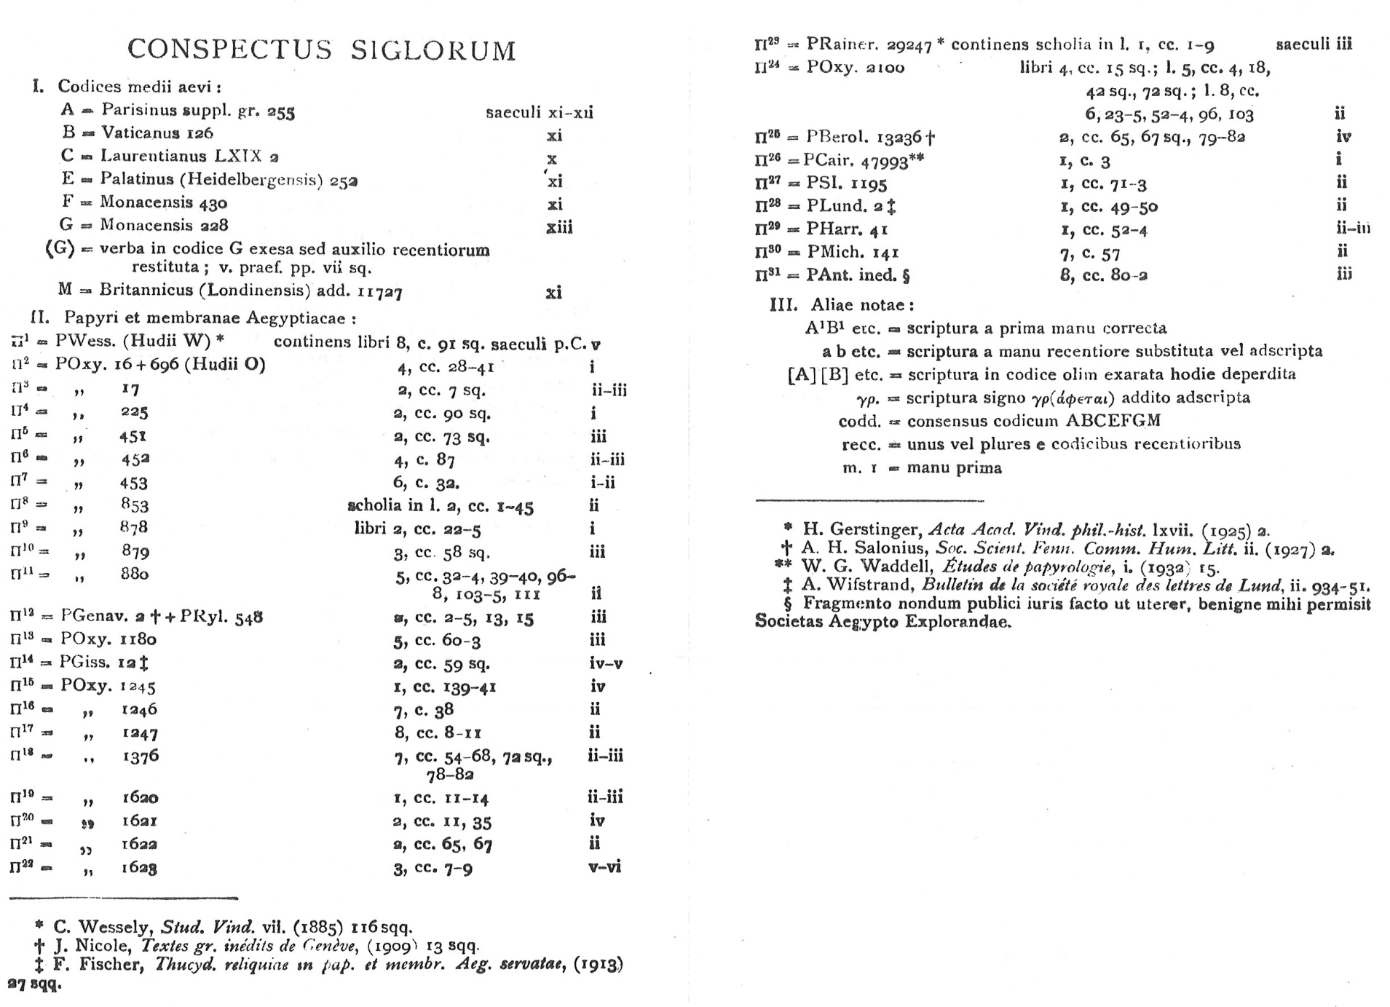
Utilisation d’un apparat critique
À la ligne 5, comment l’éditeur justifie-t-il d’imprimer ᾖσαν plutôt que ἦσαν ?
Cette leçon est proposée par:
F = Monacensis 430
g = main plus récente de G, Monacensis 228
Scholie de Platon, République 449 A
Suid. = Suidas = Suda/Souda (encyclopédie byzantine du Xe s.)
Phot. = Photios/Photius = Photios I de Constantinople (810/820 – 893) (auteur d’une Bibliotheca, qui est une collection d’extraits).
Notes:
! A n’est pas un manuscrit, mais appartient à la référence de Platon.

Slide 11
Utilisation d’un apparat critique
À la ligne 11, l’éditeur imprime ἀδύνατα. Sur quoi repose la leçon alternative ἀδύνατον ?
Cette leçon est proposée par:
F¹ = correction du scribe de Monacensis 430
G = Monacensis 228
Dion.Hal. = Dionysius Halicarnassensis = Denys d’Halicarnasse (cf. abréviations OCD)

Slide 12
Utilisation d’un apparat critique
À la ligne 19, l’éditeur a opté pour αὑτῶν. Avait-il une autre possibilité ? Et le cas échéant, sur quoi reposait cette leçon alternative ?
Oui, une scholie indique ἑαυτῶν.

Slide 13
Programme de l’accentuation
Révision des principes généraux (cf. détails dans cours 7)
Accentuation des formes conjuguées
Accentuation des formes déclinées
Proclitiques et enclitiques

Slide 14
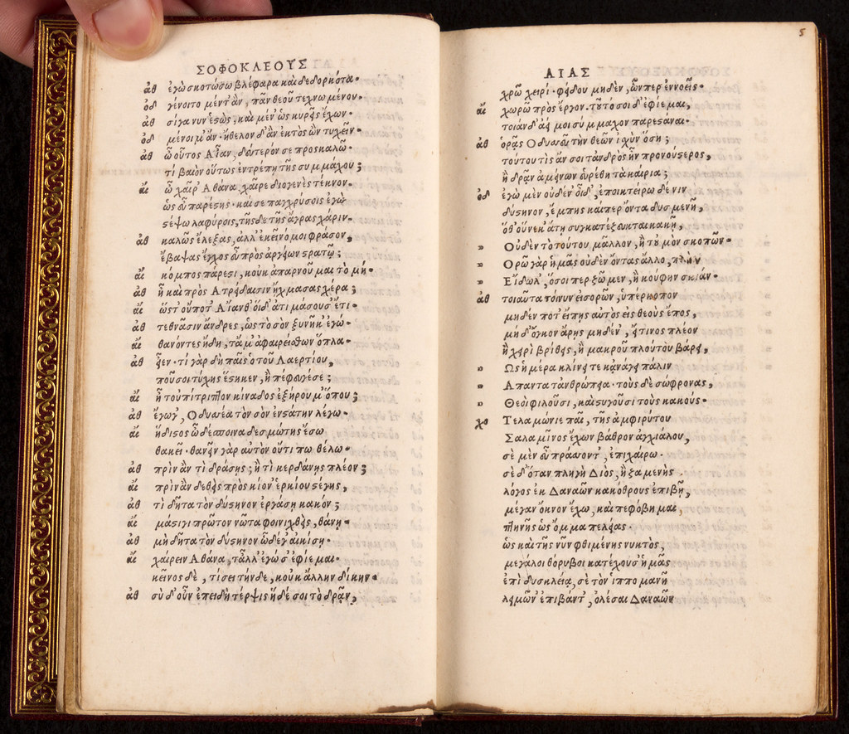
Accentuation grecque: révision des principes généraux
This Photo by Unknown Author is licensed under CC BY-NC-ND

Slide 15
La « règle de limitation »
Accent aigu
Si la dernière syllabe est brève l’accent aigu remonte au maximum de _ syllabe(s).
Si elle est longue, elle remonte au maximum de _ syllabe(s).
Accent circonflexe
Si la dernière syllabe est brève, l’accent circonflexe remonte au maximum de _ syllabe(s).
Notes:
une more

Slide 16
La « règle de limitation »
Accent aigu
Si la dernière syllabe est brève l’accent aigu remonte au maximum de 3 syllabes.
Si elle est longue, elle remonte au maximum de 2 syllabes.
Accent circonflexe
Si la dernière syllabe est brève, l’accent circonflexe remonte au maximum de 2 syllabes.
Notes:
une more

Slide 17
La « règle de limitation » (système classique)
Système des mores
Une voyelle brève correspond à _ more(s) et une voyelle longue à _ more(s).
Si l’avant-dernière voyelle est longue, la voyelle brève finale correspond à _ more(s) (ultrabrève).
L’accent remonte au maximum de _ more(s).
Notes:
une more

Slide 18
La « règle de limitation » (système classique)
Système des mores
Une voyelle brève correspond à 1 more et une voyelle longue à 2 mores.
Si l’avant-dernière voyelle est longue, la voyelle brève finale correspond à 0 more (ultrabrève).
L’accent remonte au maximum de 3 mores.
Notes:
une more

Slide 19
Qualification des mots d’après l’accent
 | accent aigu sur la dernière syllabe | βωμός, σωτήρ, ἱερεύς
 | accent aigu sur l’avant-dernière syllabe | λόγος, πολιτεία
 | accent aigu sur l’avant-avant-dernière (antépénultième) syllabe | διδάσκαλος, παράθεσις, ἀπόνοια
 | accent circonflexe sur la dernière syllabe | ἀρεταῖς, χωρῶν
 | accent circonflexe sur l’avant-dernière syllabe | δῆμος, πολῖται, σωτῆρος

Slide 20
Qualification des mots d’après l’accent
oxyton | accent aigu sur la dernière syllabe | βωμός, σωτήρ, ἱερεύς
paroxyton | accent aigu sur l’avant-dernière syllabe | λόγος, πολιτεία
proparoxyton | accent aigu sur l’avant-avant-dernière (antépénultième) syllabe | διδάσκαλος, παράθεσις, ἀπόνοια
périspomène | accent circonflexe sur la dernière syllabe | ἀρεταῖς, χωρῶν
propérispomène | accent circonflexe sur l’avant-dernière syllabe | δῆμος, πολῖται, σωτῆρος

Slide 21
Longue ou brève?
ε
αυ
η
ω
ου
ι
υ
ευ
οι
ηυ
α
ο
ωυ
αι

Slide 22
Longue ou brève?
ε
αυ
η
ω
ου
ι
υ
ευ
οι
ηυ
α
ο
ωυ
αι
longue
brève
ça dépend

Slide 23
Les contractions
Si la première des deux voyelles portait l’accent aigu, la contraction porte l’accent __________.
*τιμάετε > τιμ_τε
Si la seconde des deux voyelles portait l’accent aigu, la contraction porte l’accent __________.
*τιμαόμεθα > τιμ_μεθα

Slide 24
Les contractions
Si la première des deux voyelles portait l’accent aigu, la contraction porte l’accent circonflexe.
*τιμάετε > τιμᾶτε
Si la seconde des deux voyelles portait l’accent aigu, la contraction porte l’accent aigu.
*τιμαόμεθα > τιμώμεθα

Slide 25
Accentuation des formes conjuguées
This Photo by Unknown Author is licensed under CC BY-NC-ND

Slide 26
Accentuation des formes conjuguées
En principe: « anaclise » (L’accent remonte le plus possible.)
Exceptions: participes + infinitifs + adjectifs verbaux
(qui sont des formes nominales du verbe, donc déclinées et non conjuguées)
L’accent ne remonte jamais plus haut que l’augment.

Slide 27
Accentuation des formes conjuguées: exemple
παιδεύομαι
παιδεύῃ
παιδεύεται
παιδευόμεθα
παιδεύεσθε
παιδεύονται
Dernière syllabe longue -> accent remonte de 2 syllabes
Cf. la règle de limitation: l’accent aigu remonte de max. 3 syllabes si finale est brève, et de 2 syllabes si elle est longue
NB. Dans les désinences verbales, αι et οι sont brèves, sauf à l’optatif.

Slide 28
La même chose d’après le système classique…
παιδεύομαι
παιδεύῃ
παιδεύεται
παιδευόμεθα
παιδεύεσθε
παιδεύονται
Règle des trois mores: l’accent ne remonte jamais plus de trois mores depuis la fin du mot.

Slide 29
Accentuation des formes conjuguées: exercice
Forme à accentuer | Forme accentuée
ἐφυλαξα
καταλεγε
βουλευσον
ἐξηυρον
λελοιπα
κατηλθε
ἐλπιζω ἰεναι
NB. Dans les désinences verbales, α est la plupart du temps brève.

Slide 30
Accentuation des formes conjuguées: exercice
Forme à accentuer | Forme accentuée
ἐφυλαξα | ἐφύλαξα
καταλεγε | κατάλεγε
βουλευσον | βούλευσον
ἐξηυρον | ἐξηῦρον
λελοιπα | λέλοιπα
κατηλθε | κατῆλθε
ἐλπιζω ἰεναι | ἐλπίζω ἰέναι
NB. Dans les désinences verbales, α est la plupart du temps brève.

Slide 31
Accentuation des formes déclinées
This Photo by Unknown Author is licensed under CC BY-NC-ND

Slide 32
Accentuation des formes déclinées
En principe: accent reste sur la syllabe du mot au nominatif (cf. dictionnaire)
Éventuellement: changement de place si la valeur de la dernière syllabe change lors de la déclinaison
Mêmes règles pour les noms et les adjectifs

Slide 33
Quelques longueurs de désinences
syllabe longue |  | syllabe brève
-ας | a) 1ère décl. gén. sing. (τῆς αἰτίας) et acc. pl. (τὰς αἰτίας) b) acc. pl. des noms de la 1ère décl. en -ης/-ας (p. ex. πολίτας) | -ας | acc. pl. de la 3e décl. (τοὺς Ἕλληνας)
-αι/-ᾳ | 1ère décl. dat. sing. (τῆι χώραι = τῇ χώρᾳ) | -αι | 1ère décl. nom. pl. (αἱ χῶραι, αἱ Μοῦσαι)
-ωι/-ῳ | 2e décl. dat. sing. (τῶι δήμωι = τῷ δήμῳ) | -οι | 2e décl. nom. pl. (οἱ δῆμοι)

Slide 34
Exemple: Nom proparoxyton
ὁ ἄνθρωπος
ὦ ἄνθρωπε
τὸν ἄνθρωπον
τοῦ ἀνθρώπου
τῷ ἀνθρώπῳ
οἱ ἄνθρωποι
τοὺς ἀνθρώπους
τῶν ἀνθρώπων
τοῖς ἀνθρώποις
?

Slide 35
Exemple: Nom proparoxyton
ὁ ἄνθρωπος
ὦ ἄνθρωπε
τὸν ἄνθρωπον
τοῦ ἀνθρώπου
τῷ ἀνθρώπῳ
οἱ ἄνθρωποι
τοὺς ἀνθρώπους
τῶν ἀνθρώπων
τοῖς ἀνθρώποις
Dernière syllabe brève -> accent remonte de 3 syllabes
Dernière syllabe longue -> accent remonte de 2 syllabes
Dernière syllabe longue -> accent remonte de 2 syllabes

Slide 36
Exemple: Nom proparoxyton d’après le système classique
ὁ ἄνθρωπος
ὦ ἄνθρωπε
τὸν ἄνθρωπον
τοῦ ἀνθρώπου
τῷ ἀνθρώπῳ
οἱ ἄνθρωποι
τοὺς ἀνθρώπους
τῶν ἀνθρώπων
τοῖς ἀνθρώποις
Règle de l’ultrabrève: Une voyelle brève finale ne compte pas si la voyelle précédente est longue
Règle des trois mores: l’accent ne remonte jamais plus de trois mores depuis la fin du mot.

Slide 37
Exemple: Nom oxyton
ὁ ὑιός
ὦ ὑιέ
τὸν ὑιόν
τοῦ ὑιοῦ
τῷ ὑιῷ
οἱ ὑιοί
τοὺς ὑιούς
τῶν ὑιῶν
τοῖς ὑιοῖς
Dernière syllabe brève -> accent aigu
Dernière syllabe longue -> accent circonflexe
exception
Dernière syllabe longue -> accent circonflexe

Slide 38
Exemple: Nom oxyton d’après le système classique
ὁ ὑιός <*ὑιό-ς
ὦ ὑιέ <*ὑιό-
τὸν ὑιόν <*ὑιό-ν
τοῦ ὑιοῦ <*ὑιό-ο
τῷ ὑιῷ <*ὑιό-ι
οἱ ὑιοί <*ὑιό-y
τοὺς ὑιούς <*ὑιό-νς
τῶν ὑιῶν <*ὑιό-ομ
τοῖς ὑιοῖς <*ὑιό-ις
L’accent est sur la dernière voyelle du thème: ὑιό-
Certaines désinences comportent une voyelle.
Règle de contraction: Si la première des deux voyelles portait autrefois l’aigu, la voyelle longue résultante porte le circonflexe.
(Alternance vocalique)
(Allongement vocalique)
(Allongement vocalique dû à la chute du ν)

Slide 39
Quand l’oxyton devient grave…
L’accent aigu du mot oxyton s’affaiblit en accent grave quand il est suivi d’un autre mot.
L’accent reste aigu si l’oxyton est suivi d’un signe de ponctuation.
Exemple: οἱ μὲν αὐτῶν ἦσαν ἀγαθοί, οἱ δὲ κακοί.

Slide 40
Exemple: Nom propérispomène
τὸ δῶρον
τὸ δῶρον
τοῦ δώρου
τῷ δώρῳ
τὰ δῶρα
τὰ δῶρα
τῶν δώρων
τοῖς δώροις
Dernière syllabe brève -> accent circonflexe sur l’avant-dernière syllabe
Dernière syllabe longue -> accent aigu sur l’avant-dernière syllabe
Dernière syllabe brève -> accent circonflexe sur l’avant-dernière syllabe
Dernière syllabe longue -> accent aigu sur l’avant-dernière syllabe

Slide 41
Exemple: Nom propérispomène d’après le système classique
τὸ δῶρον
τὸ δῶρον
τοῦ δώρου
τῷ δώρῳ
τὰ δῶρα
τὰ δῶρα
τῶν δώρων
τοῖς δώροις
Contraction: Si la première des deux voyelles portait autrefois l’aigu, la voyelle longue résultante porte le circonflexe.
Contraction: Si la seconde des deux voyelles portait autrefois l’aigu, la voyelle longue résultante porte l’aigu.
Règle des trois mores: l’accent ne remonte jamais plus de trois mores depuis la fin du mot.

Slide 42
La loi σωτῆρα
Avant-dernière syllabe longue et accentuée
+ dernière syllabe brève
= mot nécessairement propérispomène
σωτήρ
σωτῆρα
σωτῆρος
σωτῆρι
σωτῆρες
σωτῆρας
σωτήρων
σωτῆρσι
Notes:
N.B. Explication du système classique: l’ultrabrève ne supporte pas la descente de l’accent et s’interpose de sorte que le mot suivant ne peut pas la supporter.

Slide 43
Cas particulier : noms de parenté
variations de thème et d’accent
πατήρ
πάτερ
πατέρα
πατρός
πατρί
πατέρες
πατέρας
πατέρων
πατράσι
μήτηρ
μῆτερ
μητέρα
μητρός
μητρί
μητέρες
μητέρας
μητέρων
μητράσι
θυγάτηρ
θύγατερ
θυγατέρα
θυγατρός
θυγατρί
θυγατέρες
θυγατέρας
θυγατέρων
θυγατράσι
γυνή
γύναι
γυναῖκα
γυναικός
γυναικί
γυναῖκες
γυναῖκας
γυναικῶν
γυναιξί
ἀνήρ
ἄνερ
ἄνδρα
ἀνδρός
ἀνδρί
ἄνδρες
ἄνδρας
ἀνδρῶν
ἀνδράσι

Slide 44
Cas particulier: la métathèse de quantité
Gén. sg. de certains mots de la 3ème déclinaison: τῆς φύσεως (< *φύσηος)
Déclinaison attique, p. ex. ἵλεως (<*ἵληος)
Finale brève, l’accent remonte jusqu’à la troisième syllabe avant la fin.
Notes:
Système classique: Règles des trois mores et de l’ultrabrève.

Slide 45
Adjectifs
Pour les adjectifs non composés, la terminaison permet généralement de déduire le type d’accent. (Il y a des exceptions.)
-ικός -νός -ρός -δαπός -δανός -τός | -ίδης -όεις -αλέος -τέος | -ιος -ιμος | -οῦς | -οῖος -αῖος

Slide 46
Accentuation des formes déclinées: exercice
Déclinez ces formes
ὁ δίκαιος δικαστής | ὁ ἀγαθὸς οἶνος | ἡ αἰσχρὴ νίκη
gén. sg. | acc. sg. | dat. sg.
nom. pl. | dat. sg. | acc. pl.
gén. pl. | acc. pl. | gén. pl.

Slide 47
Accentuation des formes déclinées: exercice
Correction
ὁ δίκαιος δικαστής | ὁ ἀγαθὸς οἶνος | ἡ αἰσχρὴ νίκη
gén. sg. τοῦ δικαίου δικαστοῦ | acc. sg. τὸν ἀγαθὸν οἶνον | dat. sg. τῇ αἰσχρῇ νίκῃ
nom. pl. οἱ δίκαιοι δικασταί | dat. sg. τῷ ἀγαθῷ οἴνῳ | acc. pl. τὰς αἰσχρὰς νίκας
gén. pl. τῶν δικαίων δικαστῶν | acc. pl. τοὺς ἀγαθοὺς οἴνους | gén. pl. τῶν αἰσχρῶν νικῶν

Slide 48
Les participes
L’accent ne remonte jamais plus haut que la dernière syllabe du thème verbal.
Participe présent actif, nominatif:
παιδεύων, παιδεύουσα, παιδεῦον
Participe aoriste actif, nominatif:
παιδεύσας, παιδεύσασα, παιδεῦσαν
Dernière syllabe brève -> circonflexe

Slide 49
Participes aoriste passif et parfait actif
Participe aoriste passif: l’accent reste sur le suffixe d’état
παιδευθείς, παιδευθέντος; παιδευθεῖσα, παιδευθείσης
exception: παιδευθεισῶν (fém. gén. pl.)
Participe parfait actif: l’accent reste sur la voyelle thématique
παιδευκώς, παιδευκότος; παιδευκυῖα, παιδευκυίας
exception: πεπαιδευκυιῶν (fém. gén. pl.)
Si -ει-:
Dernière syllabe longue -> aigu
Dernière syllabe brève -> circonflexe
Féminin:
Dernière syllabe longue -> aigu
Dernière syllabe brève -> circonflexe
Notes:
NB. part. aor. P masc/nt dat. pl.: παιδευθεῖσι(ν)

Slide 50
Infinitif
Accent remonte le plus possible
παιδεύειν, παιδεύσειν
Sauf:
Infinitifs actifs en –ναι et en –σαι
παιδεῦσαι, διδόναι
Infinitifs aoriste II moyen
βαλέσθαι
Infinitifs parfait médio-passif
πεπαιδεῦσθαι

Slide 51
Les adjectifs verbaux
En – τός: oxytons
παιδευτός, παιδευτόν, παιδευτοῦ, παιδευτῷ
En – τος (négation): proparoxyton
ἀπαίδευτος, ἀπαίδευτον, ἀπαιδεύτου, ἀπαιδεύτῳ
En – τέος: paroxyton
παιδευτέος, παιδευτέον, παιδευτέου, παιδευτέῳ

Slide 52
Point grammatical: adjectifs verbaux
Formation de l’adjectif verbal:
Radical du verbe + suffixe –τός/ – τέος
παιδευ – τός, παιδευ – τέος
Personne pour qui vaut l’obligation: datif
En –τός: possibilité passive
παιδευτός: qui peut être éduqué, éducable
En – τέος: obligation ou nécessité passive
παιδευτέος: qui doit être éduqué, qu’il faut éduquer

Slide 53
Proclitiques et enclitiques
This Photo by Unknown Author is licensed under CC BY-NC-ND

Slide 54
Les proclitiques (ou atones)
Certains mots se lient si étroitement au mot qui les suit qu’ils n’ont pas d’accent propre.
On les appelle atones (mots sans accents) ou proclitiques (mots qui s’appuient en avant, sur le mot suivant).
Articles: ὁ, ἡ, αἱ, οἱ
Propositions: εἰς/ ἐς, ἐν, ἐκ/ἐξ
Conjonction: εἰ
Conjonction/préposition: ὡς
Négation: οὐ/οὐκ/οὐχ

Slide 55
Les enclitiques
Certains mots d’une ou deux syllabes se lient si étroitement au mot qui les précède qu’ils perdent ordinairement leur accent propre, ou le rejettent sous forme d’aigu sur le mot précédent.
Pronom personnel μου, μοι, με, σου, σοι, σε, οὑ, οἱ, ἑ.
Pronom indéfini τις, τι.
Adverbes indéfinis που, ποι, ποθέν, πως, πῃ, ποτέ.
Particules γε, τε, τοι, νυν, περ, πω.
Suffixe inséparable -δε, dans ὅδε, τοσόσδε, οἰκόνδε, etc.
Indicatif présent de φημί et de εἰμί, excepté 2e du sg. (φής et εἶ).

Slide 56
L’enclitique et le mot qui le précède
type de mot | règle | enclitique à 1 syllabe | enclitique à 2 syllabes
oxyton | L’accent de l’oxyton est aigu ; l’enclitique ne porte pas d’accent. | ἀνήρ τις | ἀγαθός εἰμι
paroxyton | L’enclitique à une syllabe ne porte pas d’accent ; l’enclitique à deux syllabes est accentué. | λόγος τις | λόγον τινά λόγων τινῶν
proparoxyton | L’enclitique rejette son accent sous forme d’aigu sur la dernière syllabe du mot qui le précède. | ἄνθρωπός τις | ἄνθρωποί τινες
périspomène | L’enclitique ne porte pas d’accent. | τροχοῦ τε | χωρῶν τινων
propérispomène | L’enclitique rejette son accent sous forme d’aigu sur la dernière syllabe du mot qui le précède. | δῶρόν τι | δῶρόν ἐστιν
Notes:
Lukinovitch, Introduction à l’accentuation… : « Après le contour accentuel du proparoxyron ou du propérispomène, le passage au mot suivant était probablement accompagné par un contour secondaire moins marqué, qui commençait sur la dernière syllabe brève… » (p. 46)

Slide 57
En d’autres termes…
Mot qui précède oxyton ou périspomène:
-> accent du mot reste aigu ou circonflexe
καλός τις, καλοί τινες
Mot qui précède proparoxyton ou propérispomène:
-> accent aigu s’ajoute à la fin de ce mot
μέλιττά τις, δῶρόν τι
Mot qui précède paroxyton et si l’enclitique a deux syllabes:
-> accent aigu sur la finale de l’enclitique si elle est brève, circonflexe si elle est longue
λόγος τις, λόγοι τινές, λόγων τινῶν

Slide 58
Règles d’accentuation des groupes d’enclise
Suite de plusieurs enclitiques : chacun rejette son accent sur le précédent !
Od. 18.289 : πρίν γέ σέ τῳ γήμασθαι Ἀχαιῶν
« avant toutefois que tu n’épouses quelqu’un parmi les Achéens »
(τῳ = attique τινι)
Enclitique qui suit un proclitique: proclitique prend un accent.
ὥς γε οἴομαι
Εnclitique dissyllabique écrit isolé (citation): accent sur deuxième syllabe.
« (…) comme l’indique le verbe φασίν. »

Slide 59
Point grammatical : homonymes
τις et τίς
πως et πῶς
που et ποῦ
ἐστι et ἔστι
ὁμῶς et ὅμως
ὁ et ὅ
ἡ, ἥ, ἤ, ἦ

Slide 60
Point grammatical : homonymes
Enclitiques indéfinis / interrogatifs
Toujours accent sur l’interrogatif
τις et τίς
πως et πῶς
που et ποῦ
Quelqu’un, un certain - qui?
D’une certaine manière - comment?
À un endroit - où?
Les pronoms interrogatifs τίς et τί portent toujours un accent aigu, quel que soit le contexte.
Τί λέγω;

Slide 61
Point grammatical : homonymes
ἐστι et ἔστι
ὁμῶς et ὅμως
ὁ et ὅ
Il est - il existe (en début de phrase; sens emphatique)
Également, de même - Cependant
Article défini masc. sg. nom. (ou démonstratif dans
la langue homérique)
-
Pronom relatif neut. sg.

Slide 62
Point grammatical : homonymes
ἡ
ἥ
ἤ
ἦ
Article défini fém. sg. nom.
Pronom relatif fém. sg. nom.
Conjonction «ou, soit» ; comparaison «que»
1ère et 3ème pers. sg. imprf de εἰμί (=ἦν);
Particule: certes, sans doute

Slide 63
Élision et crase
Élision de la syllabe finale d’un mot oxyton: accent remonte.
κακὰ εἶπεν -> κάκ’ εἶπεν
Accent « disparaît » lors de l’élision d’une syllabe:
d’une préposition
de ἀλλά, οὐδέ, μηδέ, (ἠδέ, ἰδέ)
des enclitiques τινά et ποτέ
παρὰ ἐμοῦ -> παρ’ ἐμοῦ
Crase: accent du premier mot tombe, l’accent du second prévaut. Si celui-ci est paroxyton -> circonflexe.
τὸ ὄνομα -> τοὔνομα
τὰ ἄλλα -> τἆλλα
καὶ οὐκ -> κοὐκ

Slide 64
Adverbes et prépositions
Adverbes: accent invariable
Prépositions de deux syllabes
Placée avant le mot: accent grave sur la dernière syllabe
περὶ φύσεως
Placée après le mot (postposée): accent remonte sur la première syllabe
φύσεως πέρι
Quand la préposition équivaut à un verbe, l’accent remonte aussi.
πάρα (πάρεστι), ἔνι (ἔνεστι)

Slide 65
Adverbes et prépositions
NB. cf. Version 9:
δεινῶν ὕπερ οἷα ἔοργα:
« pour les choses terribles que j’ai accomplies »
Adverbes: accent invariable
Prépositions de deux syllabes
Placée avant le mot: accent grave sur la dernière syllabe
περὶ φύσεως
Placée après le mot (postposée): accent remonte sur la première syllabe
φύσεως πέρι
Quand la préposition équivaut à un verbe, l’accent remonte aussi.
πάρα (πάρεστι), ἔνι (ἔνεστι)

Slide 66
Accentuation grecque – exercice
δια ταυτα και ἡ τεχνη ἐστιν ἡ ἰατρικη νυν ηὑρημενη, ὁτι σωμα ἐστιν πονηρον και οὐκ ἐξαρκει αὐτῳ τοιουτῳ εἰναι.
« C’est pour cela aussi que, maintenant, l’art médical a été inventé, parce que le corps est maladif, et qu’il ne lui suffit pas d’être ainsi. »
(Plat. Resp. 341 e)
Verbes:
- l’accent remonte le plus possible.
Noms:
- l’accent de base est influencé par la terminaison.
Enclitique à deux syllabes:
- accentué quand suit un paroxyton,
- rejette son accent sur le propérispomène qu’il suit.
Quelques formes de bases:
οὗτος
τέχνη
ἰατρικός
σῶμα
πονηρός
ἐξαρκέω
αὐτός
τοιοῦτος

Slide 67
Accentuation grecque – exercices
διὰ ταῦτα καὶ ἡ τέχνη ἐστὶν ἡ ἰατρικὴ νῦν ηὑρημένη, ὅτι σῶμά ἐστιν πονηρὸν καὶ οὐκ ἐξαρκεῖ αὐτῷ τοιούτῳ εἶναι.
« C’est pour cela aussi que, maintenant, l’art médical a été inventé, parce que le corps est maladif, et qu’il ne lui suffit pas d’être ainsi. »
(Plat. Resp. 341 e)
Verbes:
- l’accent remonte le plus possible.
Noms:
- l’accent de base est influencé par la terminaison.
Enclitique à deux syllabes:
- accentué quand suit un paroxyton,
- rejette son accent sur le propérispomène qu’il suit.
< ἐξαρκέ-ει

Slide 68
En conclusion, quelques questions à se poser:
De quel type de mot s’agit-il?
Pour les formes déclinées, quel est l’accent au nominatif?
La dernière syllabe est-elle longue ou brève?
Et l’avant-dernière?

Slide 69
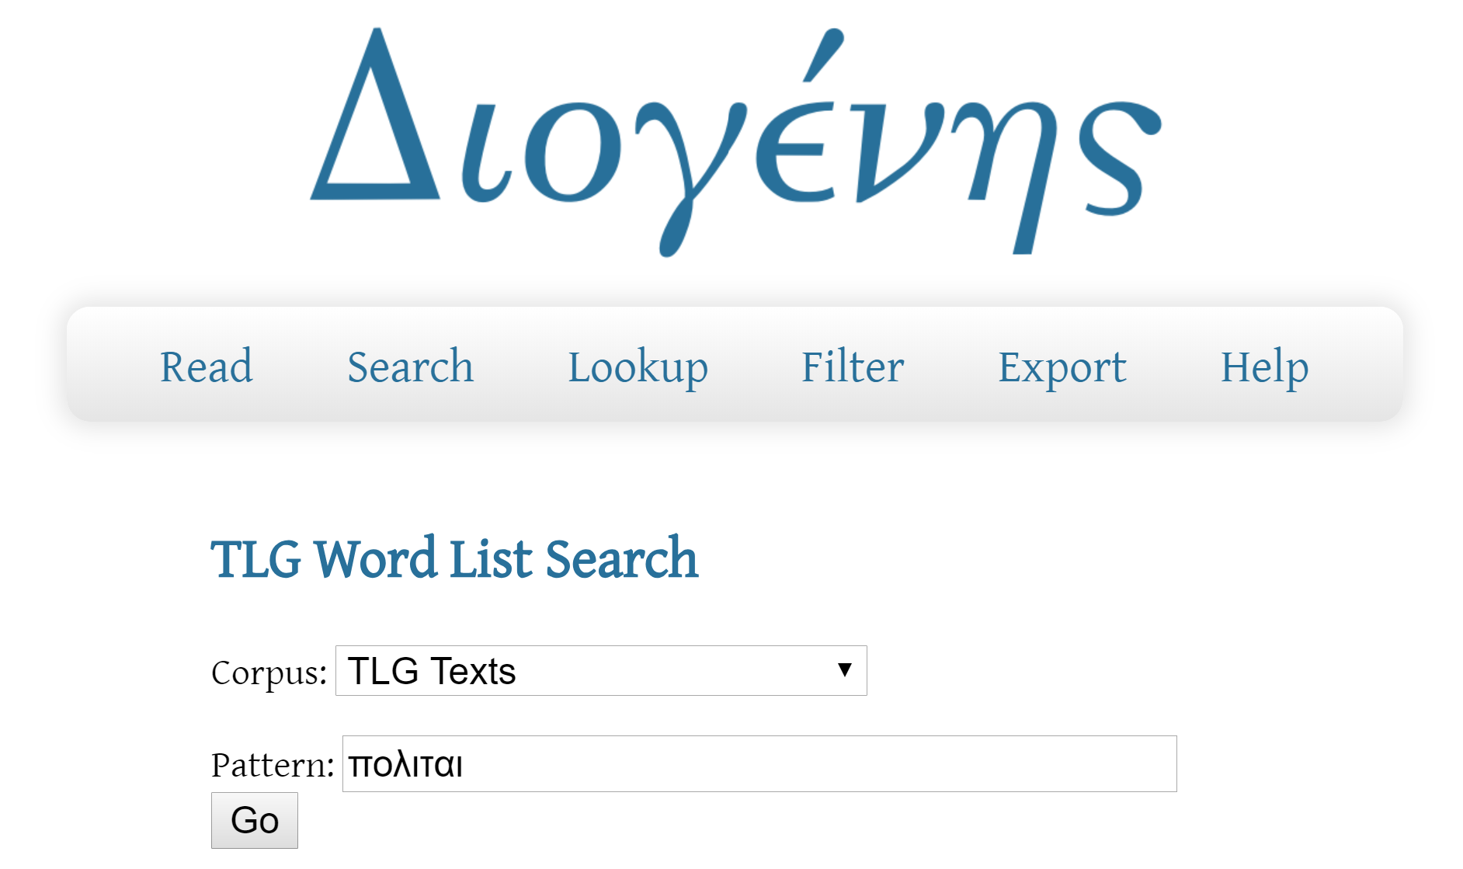
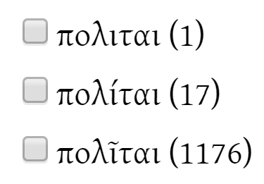
Exercices en devoir
Se remémorer et chercher aide à l’apprentissage. Pour les devoirs accentués, le mieux est de procéder dans cet ordre:
Faire de tête ce que vous pouvez.
Compléter et corriger avec le PowerPoint, un manuel d’accentuation et/ou une grammaire.
Tenter une approche empirique, en cherchant par exemple sur Diogenes.
nom. pl. de ὁ πολίτης, « citoyen »

Slide 70
Quelques ouvrages de référence
Bally, Ch., Manuel d’accentuation grecque, Berne, 1945.
Koster, A.J. , A Practical Guide for the Writing of the Greek Accents, Leiden, 1962.
Lejeune, M., Précis d’accentuation grecque, Paris, 1945.
Lukinovich, A., Steinrück, M., Introduction à l’accentuation grecque ancienne, Chêne-Bourg, 2009.
Probert, Ph., A New Short Guide to the Accentuation of Ancient Greek, London 2003.
Vendryes, J., Traité d’accentuation grecque, Paris, 1904.
Zanetti, Y., Tableaux de conjugaison de grec ancien, 2009.

